Slide 1
Statistique quantitative
Dr J.C. Bartier
Pôle Anesthésie-Réanimation-SAMU-CESU
Hôpitaux Universitaires de Strasbourg

Slide 2
S'il ne me restait plus qu'une heure à vivre, j'aimerai la passer dans un cours de statistiques :
elle me semblerait tellement plus longue...
Sanders D. & coll. Les statistiques, une approche nouvelle. MacGraw-Hill 1984

Slide 3
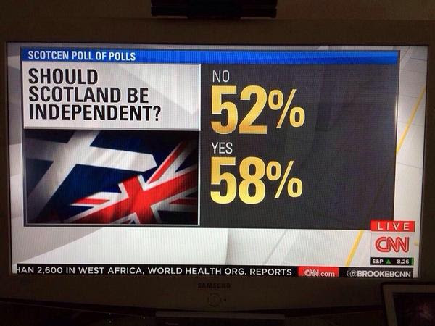
Tout le monde utilise les statistiques...

Slide 4
3 objectifs
Comprendre la démarche quantitative à travers l'analyse d'un article
Comprendre l'importance de la saisie et de l'organisation de la saisie des données
Aborder l'analyse statistique de base
L'analyse statistique quantitative se nourrit de l'analyse statistique qualitative … et réciproquement

Slide 5
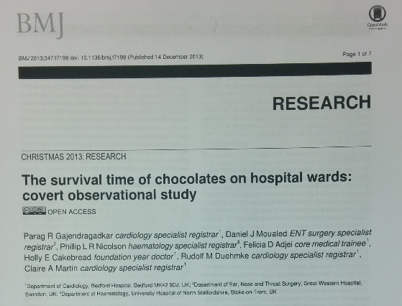

Slide 6
Anatomie d'un article
Introduction
Matériel et méthode
Résultat
Discussion
Conclusion
Bibliographie

Slide 7
Quelle est la question ?
Toujours poser la « question de recherche »
  Unique et précise : Résumer un travail par une question simple
  Pourquoi ? (pourquoi s'intéresser à cette question)
Exemple
  Thème : L'obésité a-elle une influence sur la réussite d'une analgésie péridurale ?
  Question : existe t'il une relation entre un IMC élevé et l'échec d'une analgésie péridurale ?
  Titre de l'article / mémoire
  Plus difficile que cela en a l'air...

Slide 8
CONTEXTE ET JUSTIFICATION
L'augmentation de la consommation de chocolat a été associé à une réduction des risques de développement de troubles cardio-métabolique [1].
En outre, la variation nationale dans la consommation de chocolat est positivement corrélée avec le nombre de prix Nobel par unité de population [2].
La consommation du chocolat en milieu hospitalier est un phénomène relativement courant et les cadeaux de patients et des familles représentent une grande proportion de la consommation de chocolat des travailleurs de la santé.
Les preuves anecdotiques suggèrent que différentes variétés de chocolat pré-emballés paraissent durer plus ou moins longtemps, et que la voracité de certains professionnels de santé semble être une source fréquente de conflits au travail.

Slide 9
Que veut-on prouver ?
Les objectifs de l'étude sont d'essayer d'identifier les variations de la consommation de chocolat parmi les professionnels de santé en milieu hospitalier en regardant:
1. Le temps de survie d'un chocolat dans le contexte d'un service
2. Un modèle mathématique qui explique la consommation de chocolat observé
3. Les différences de temps de survie selon les marques de chocolat
4. Les différences de consommation de chocolat parmi les professionnels de santé stratifiés par type d'emploi.

Slide 10
Quelle méthologie ?
Question de recherche
Essai de prévention
Essai clinique
Essai thérapeutique
Cohorte
Épidémiologie analytique
= mesure d'association
Cas témoins
?
Transversale
Étude descriptive
Revue de la littérature
Étude « qualitative »

Slide 11
Type de protocole
Le temps de survie de chocolats dans un service hospitalier:
une étude observationnelle secrète
Objectif: quantifier la consommation de chocolats dans un service hospitalier.
Etude multicentrique, prospective, de type observationnelle secrète.
Observation de quatre services dans trois hôpitaux (où les auteurs ont travaillé) dans le Royaume-Uni.
Sujets d'étude: Boîtes de Quality Street (Nestlé) et Roses (Cadbury) posées sur le comptoir du service de soins et accessible à tout le monde.

Slide 12
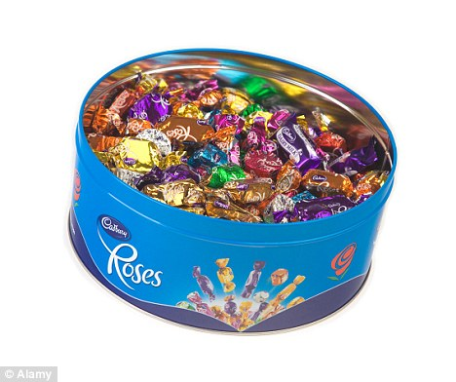

On compare 2 traitements
Des boîtes Standard de 350 g
- Roses fabriqués par Cadbury, Royaume-Uni
- Quality Street fabriqués par Nestlé, Suisse seront utilisés.
Les observateurs placent secrètement deux boîtes de 350 g de chocolats, Quality Street et Roses dans chaque service (huit boîtes ont été utilisées dans l'étude contenant un total de 258 chocolats). Ces boîtes ont été gardés sous surveillance discrète et continue, avec une mesure du temps à chaque consommation d'un chocolat.

Slide 13
Le protocole
Les boîtes de chocolat seront placés dans chaque service sans explications ni avertissements entre 0900-1000.
Elles seront placées côte à côte à un endroit stratégique déterminé par l’observateur.
Les boîtes resteront sous surveillance visuelle continue par des observateurs qui connaissent bien les personnels du service et leurs fonctions.
L’observateur ne devra pas montrer aux personnel présents qu’il observe les chocolats (observationnel secret). L’observateur enregistre les données sur le formulaire de collecte des données joint (Annexe 1) jusqu’à ce que les deux boîtes de chocolat soient vidées.
L’observateur ne participe pas aux soins des patients pendant la période d’observation.

Slide 14
Aspects éthiques
Les coûts des boîtes ont été calculés et une part égale payée individuellement par tous les auteurs de l'étude. Aucun fond externe n'a été nécessaire.
Tous les événements indésirables et indésirables graves seront rapportés. En dehors de réactions allergiques nous ne prévoyons pas d'événements indésirables.
Nous ne avons pas cherché l'approbation du comité éthique pour l'étude. Aucune données individuelles identifiables ne seront recueillies.
Nous avons pris en considération le risque de gain de poids liés à la mise à disposition de chocolat supplémentaire chez des sujets vulnérables.
Compte tenu de la mise à disposition gratuite des produits et le fait que l'absence de coercition, nous jugeons ce problème mineur.
En outre, les quantités de chocolat susceptibles d'être consommés par une seule personne cette étude sont faibles. Il y a un petit risque de réactions allergiques, mais nous avons estimés que compte tenu de la mise à disposition gratuite de ces marques dans tout l'hôpital, il parait peu probable que ce soit un risque important et méconnu des consommateurs.
l'étude sera effectué en conformité avec les recommandations pour les médecins impliqués dans la recherche sur des sujets humains adoptés par la 18e Assemblée Médicale Mondiale, Helsinki 1964 et révisions ultérieures.

Slide 15
critère(s) de jugement
  temps de survie médian d'un chocolat.

Slide 16
Résultats
191 sur 258 (74%) chocolats ont été mangés.
La durée totale moyenne d'observation a été de 254 minutes (intervalle de confiance à 95 % de 179 à 329).
La durée médiane de survie d'un chocolat était de 51 minutes (39-63).
Le modèle de la consommation de chocolat était non linéaire,
  avec un taux initial rapide de la consommation
  qui a ralenti avec le temps.
  Un modèle de décroissance exponentielle explique ces résultats
    (modèle R2 = 0,844, P <0,001),
avec une demi-vie de survie (temps nécessaire pour que 50% des chocolats soient consommés) de 99 minutes.

Slide 17
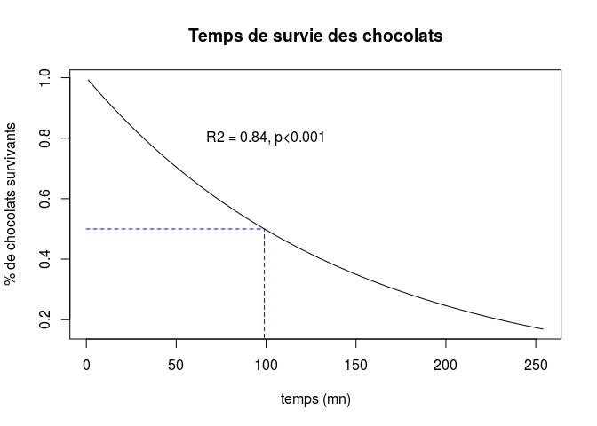
Modèle exponentiel
Y = e^{-0,007 . t}

Slide 18
Résultats secondaires
Le temps moyen pour ouvrir une boîte de chocolats était de 12 minutes (95% d'intervalle de confiance 0-24).
Les Chocolats 'Quality Street' ont survécu plus longtemps que les chocolats 'Roses' chocolats
  ( hazard ratio pour la survie de Roses v Quality Street 0,70, intervalle de confiance à 95% 0.53 à 0.93, P = 0,014).
Les pourcentages les plus élevés de chocolats ont été consommés par
  des AS (28%) et les infirmières (28%),
  suivis par les médecins (15%).

Slide 19
En conclusion
Ce qui est déjà connu sur le sujet
  Peu de données quantitatives sont disponibles sur la survie du chocolat dans un environnement hospitalier et sur la consommation de chocolat par les professionnels de santé, bien que des preuves anecdotiques soient abondantes.
Ce que cette étude ajoute
  Cette étude suggère que le temps de survie d'un morceau de chocolat est court, moins d'une heure, et que le taux initial de consommation d'une boite de chocolat boîte est rapide, mais ralentit avec le temps
  Un modèle de décroissance exponentielle décrit le mieux cette tendance
  Dans l'ensemble, les pourcentages les plus élevés de chocolats ont été consommés par les AS et les infirmières, suivie par les médecins

Slide 20
Donnée (Data)
Ce que l'on observe, mesure
Matière première du statisticien
Tout travail scientifique génère et/ou manipule des données (data : Point sur lequel on fonde un raisonnement )
80 % du temps consacré à un travail scientifique est consacré à la préparation des données
Le traitement statistique des données est le principal frein à une production rapide de résultats
  Mauvaise présentation des données
  Difficultés de compréhension entre le producteur de données et le statisticien

Slide 21
Données (Data)
2 grands types
  Quantitatives (continues)
  Qualitatives (on ne peux pas les additionner) ou discrètes
    Catégories non recouvrantes
    Habituellement moins de 100 catégories
    Ex : sexe (Homme, Femme, inconnu)
  On peut assez facilement transformer une variable quantitative en qualitative (discrétisation). L'inverse n'est pas vrai :
    EX : age et tranche d'age (INSEE)
La distinction est importante dans le choix des méthodes statistiques applicables.

Slide 22
Variables qualitatives
Elles servent à faire des groupes (sexe, CSP)
Plusieurs type
  Nominale : simple énumération, l'ordre n'a pas d'importance : Homme/Femme
  Ordinale : l'ordre à un sens (mais on ne sait pas dire de combien un niveau est différent d'un autre : item de Likert, Score de Glasgow
  Echelles : variables ordinales dont l'espacement des niveaux est régulier : échelle de température
Attention au var.qualitative qui se présentent comme des var. Quantitatives : on peut calculer un score de Glasgow moyen mais cela n'a pas de sens.

Slide 23
Les ensembles de données
ensemble de données, fichier, feuille de calcul, tableur = dataset
Format rectangulaire
  en langage mathématique : matrice
  en terme de base données : table
  en langage de tableur : feuille de calcul
Un dataset est habituellement un tableau
  constitué de lignes et de colonnes.
  Une ligne contient une observation (une personne),
  Une colonne correspond à une variable (ce que je mesure).

Slide 24
Anatomie d'un tableur
Lignes
  Première ligne = en-tête (Header) = nom colonne
  1 ligne = 1 unité expérimentale (observation)
Colonnes
  1 colonne = 1 variable (age, profession , score...)
  1ere colonne = identifiant

Slide 25
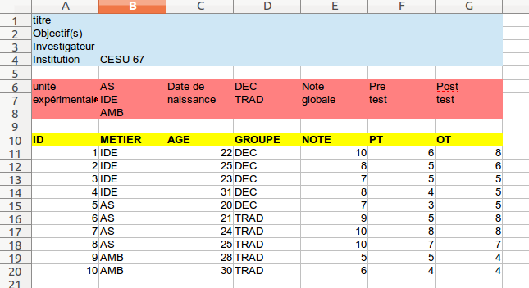
Anatomie d'un tableur
header

Slide 26
Anatomie d'un tableur (2)
Un certain nombre de règles sont à respecter pour que les données soient exploitables.
La feuille de saisie est divisée en 3 zones horizontales:
  la première, facultative, sert à stocker les métadonnées [http://fr.wikipedia.org/wiki/M%C3%A9tadonn%C3%A9e]
  la seconde stocke le nom des colonnes
  la troisième contient les données proprement dites
La troisième zone est divisée verticalement en 2:
  les colonnes les plus à gauche contiennent les variables de type "facteur" (factorielles : profession, type de pédagogie)
  les colonnes les plus à droite contiennent les mesures

Slide 27
Métadonnées
Métadonnées
  ce sont des données à propos des données.
  Elles servent à comprendre le contexte dans lequel se fait l'étude:
    nom de l'auteur, des investigateurs
    version du questionnaire
    méthodes de description des variables: 'pour la rubrique sexe préciser H ou F'.
  Cette zone est facultative ou faire l'objet d'un document séparé

Slide 28
Nom des colonnes
une seule ligne.
Sert à stocker le nom opérationnel des colonnes.
Règles:
  le nom est succinct (5 caractères)
  il ne doit pas contenir d'espace ou de caractères qui pourrait être mal interprété (, ; / \ @ &)
  remplacer les espace par des underscore (caractère 8) : Ceci_est_un_exemple
  pas de caractères accentués
  Encodage : UTF-8
  Ne pas fusionner les cellules

Slide 29
Mesures
toujours utiliser le point décimal (jamais la virgule)
une colonne ne peut contenir que des chiffres ou du texte, jamais des deux.
Le dates de préférence au format ISO :
  AAAA-MM-JJ ex. 2014-02-06
  AAAA-MM-JJ HH:MM:SS ex. 2014-02-06 10:25:36
Un logiciel ne sait pas distinguer les codes de couleur
Un logiciel gère très bien les lettres
  Non : 1, 1, 2, 2, 2, 0, 1, 2
  Oui : H, H, F, F, F, NA, H, F
Ne pas mélanger les majuscules et les minuscules
  Homme <> Homme <> HOMME
Valeur manquante
  La déclarer explicitement (ne pas laisser de blanc)
  Ne pas utiliser le zero ou une valeur négative
  Valeur par défaut : NA (not avalaible).

Slide 30
Présentation des données
80 % du temps de travail d'un statisticien est consacré au nettoyage des données
Tableur (Excel, Libre office, etc.)
  Très bon moyen de saisie des données
  Très mauvais outil de traitement des données
Logiciels de traitement (R, SPSS, STATA,…)
  Mauvais moyens de saisie
  Bon moyen de traitement
Bons outils = tableur + logiciel spécialisé
  Recherche reproductible

Slide 31
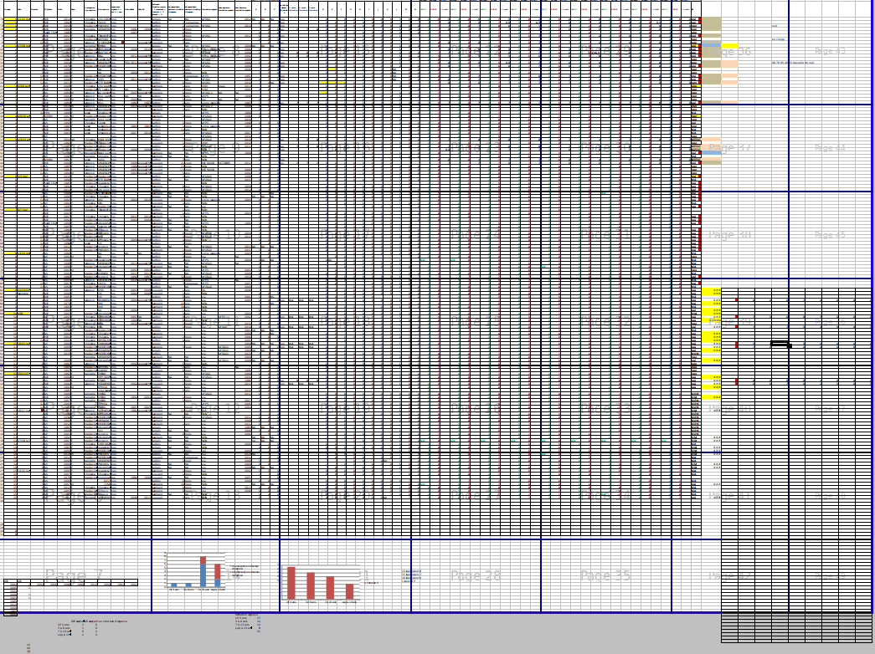
Ce qu'il ne faut pas faire...
Une philosophie : recherche reproductible (reproductible research)

Slide 32
Le format CSV
CSV = comma separated virgule (données séparées par une virgule
Format universel (fichier/enregistrer sous)
Les colonne du tableur sont remplacées par des virgules
Le nom du fichier se termine par .csv
Il existe des variantes (tab,;)
[http://fr.wikipedia.org/wiki/Comma-separated_values]

Slide 33
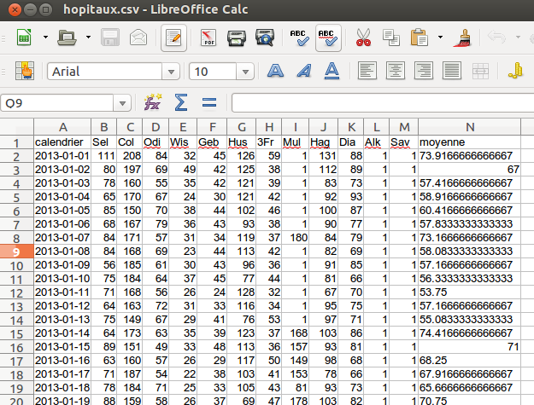
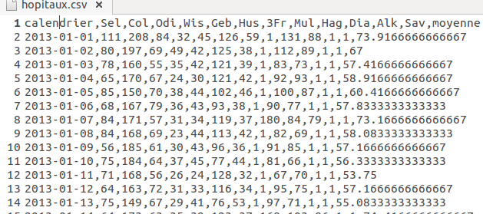
Format csv
Tableau
.csv

Slide 34
Organiser son travail
Tableur
  Données brutes (toujours conserver les originaux)
  Données nettoyées (toujours travailler sur des copies)
  Choisir son style
    Solitaire : Open Office (Excel)
    Collaboratif : cloud (Google drive) attention à la confidentialité...
Notebook
  Livre de bord horodaté
    Métadonnées (dictionnaire des variables)
    Où j'en suis
    To Do (ce qu'il reste à faire)
Dossier DOC
  Articles
  Biblio
Dossier mémoire/thèse/article

Slide 35
4 éléments sont nécessaires pour le statisticien
1. Les données brutes.
2. Les données nettoyées (tidy)
3. Un lexique décrivant chaque variable et ses valeurs possibles.
4. La recette utilisée pour passer du point 1 aux points 2 et 3
Contacter le statisticien au stade du projet, jamais à la fin du travail...

Slide 36
En résumé
Données brutes (raw data)
  Feuille de papier
Données non préparées (messy data)
  Données transcrites dans un tableur
  les entête de colonne contiennent des chiffres au lieu de lettres
  des variables multiples stockées dans la même colonne
  les variables sont stockées en lignes et en colonnes
Données nettoyées (tidy data)
  1. chaque variable mesurée doit figurer dans une colonne
  2. Chaque observation différente d'une variable doit figurer sur une ligne différente
Le passage raw data ->tidy data entraine une altération des données. Il faut toujours fournir
  Les données brutes (pour comprendre)
  Les données nettoyées (pour gagner du temps)
  La description du processus de nettoyage (quels compromis)

Slide 37
Application

Slide 38
Naissances dans une maternité anglaise
Données provenant de 500 naissances uniques (singleton births) dans un hôpital de Londres.
Métadonnées
Un tableau (data frame) de 500 observations concernant les 8 variables suivantes:
Variable | Signification
id | Identifiant pour la mère et l’enfant
bweight | Poids de naissance
lowbw | Poids inférieur à 2500 g (0 = non, 1 = oui
gestwks | Durée de la gestation (semaines)
preterm | Durée de gestation inférieure à 37 semaines (0 = non, 1 = oui)
matage | Age maternel
hyp | Hypertension gravidique (0 = non, 1 = oui)
sex | Sexe de l'enfant (1 = garçon, 2 = fille)

Slide 39
Principaux paramètres statistiques
Statistiques descriptives
  Préalable à tout travail
  Moyenne, variance, médiane, étendue
  Généralement 1 variable à la fois (univarié)
Aspect graphique des données
  Paramétrique ou non
Deux variables (bivarié)
  Étude du croisement des variables

Slide 40
tests
 | quantitatif | qualiatif
quantitatif | Coef. Corrélation Régression linéaire
qualitatif | Boxplot ANOVA | Chi 2
A partir de 3 groupes :
  Analyse de la variance
    Ex comparaison de l'age des femmes présentant une hémorragie au 1er, 2ème et 3ème trimestre

Slide 41
Births
Data
id bweight lowbw gestwks preterm matage hyp sex
1 1 2974 0 38.52 0 34 0 2
2 2 3270 0 NA NA 30 0 1
3 3 2620 0 38.15 0 35 0 2
4 4 3751 0 39.80 0 31 0 1
5 5 3200 0 38.89 0 33 1 1
6 6 3673 0 40.97 0 33 0 2
Statistiques univariées :
id bweight lowbw gestwks preterm matage hyp sex
Min. : 1.0 Min. : 628 0:440 Min. :24.69 0 :427 Min. :23.00 0:428 1:264
1st Qu.:125.8 1st Qu.:2862 1: 60 1st Qu.:37.94 1 : 63 1st Qu.:31.00 1: 72 2:236
Median :250.5 Median :3188 Median :39.12 NA's: 10 Median :34.00
Mean :250.5 Mean :3137 Mean :38.72 Mean :34.03
3rd Qu.:375.2 3rd Qu.:3551 3rd Qu.:40.09 3rd Qu.:37.00
Max. :500.0 Max. :4553 Max. :43.16 Max. :43.00
NA's :10

Slide 42
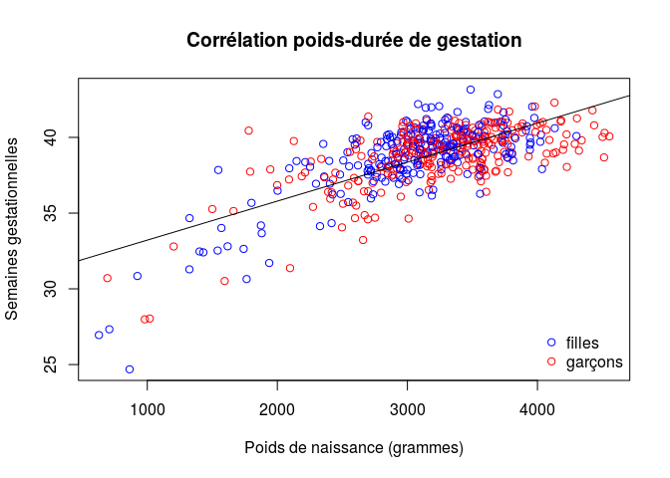
Exemple de corrélation
R = 0.7122
!
Ne pas confondre corrélation et relation de cause à effet
(QI et pointure)

Slide 43
Comparaison de 2 moyennes : principe des tests d'hypothèse
Q : le poids de naissance des garçons est-il plus élevé que celui des filles ?
On part d'une hypothèse neutre (hypothèse nulle) :
« il n 'y a pas de différence de poids à la naissance entre les garçons et les filles »
Test de Student t-test
data: births$bweight by births$sex
t = 3.4916, df = 492.914, p-value = 0.0002617
Hypothèse alternative: true difference in means is greater than 0
Intervalle de confiance à 95 %:
86.17495 307.96706
Poids moyen Garçons Poids moyen fille
3229.902 3032.831
Conclusion : p est inférieur à 5 % (0,05). On rejette l'hypothèse nulle et on retient l'hypothèse alternative : en moyenne, le poids de naissance des garçons est plus élevé que celui des filles.

Slide 44
Deux variables qualitatives
Q : un poids faible à la naissance est indépendant de présence d'une HTA chez la mère ?
HTA gravidique
Poids faible non oui Sum
non 388 52 440
oui 40 20 60
Sum 428 72 500
Pearson's Chi-squared test with Yates' continuity correction
data: t
X-squared = 18.12, df = 1, p-value = 2.073e-05
Conclusion : les 2 variables ne sont pas indépendantes. L'existence d'une HTA chez la mère a une influence sur le poids de l'enfant.

Slide 45
2 var. qualitatives dichotomiques
HTA gravidique
Poids faible non oui Sum
non 388 52 440
oui 40 20 60
Sum 428 72 500
HTA gravidique
Poids faible non oui Sum
non VN FP 440
oui FN VP 60
Sum 428 72 500
Sensibilité = VP/(VP+FN) = 0,33
  Probabilité d'avoir un test positif si la maladie est présente
Spécificité = VN/(VN+FP) = 0,77
  Probabilité d'avoir un test négatif si la maladie est absente
VPP = VP/(VP+FP) = 0,28
  probabilité que la maladie soit présente lorsque le test est positif
VPN = VN/(VN+FN) = 0,79
  probabilité que la maladie ne soit pas présente lorsque le test est négatif

Slide 46
Odds Ratio (var.qualitatives)
 |  | cancer
 |  | oui | non
fumeur | oui | 1350 | 1296 | 2646
 | non | 7 | 61 | 68
 |  | 1357 | 1357 | 2714
p(K/f)=1350/2646=0,51
p(K/nf)=7/68=0,10
Od1=0,51/(1-0,51)=1,04
Od2=0,10/(1-0,10)=0,11
OR = 1,04/0,11= 9,45
La probabilité de développer un cancer du poumon est 9,5 fois supérieure chez les fumeurs.

Slide 47
Notion de hasard
Jet d'une pièce : la même pièce donne des résultats différents
Lois statistiques
  Loi normale (Gauss - Laplace)
  Loi de Student (Gosset)
  Loi de Poisson

Slide 48
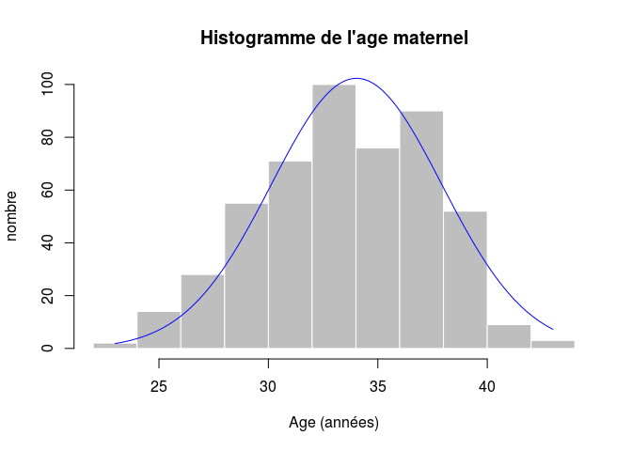
La loi normale
Deux paramètres : moyenne et variance permettent de résumer des centaines d'observations.

Slide 49
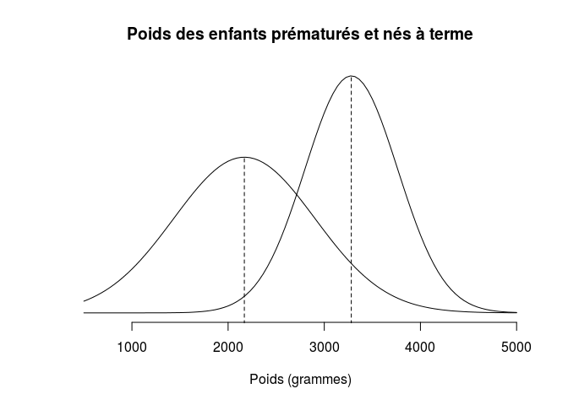
Sensibilité et spécificité
En fonction du poids peut-on dire si un enfant est né à terme ou pas ?

Slide 50
Population et échantillon
Etudes prospectives rétrospectives, cas témoins, cohorte
Simple et double aveugle

Slide 51
Merci pour votre attention
SAV : jeanclaude.bartier@gmail.com

